Slide 2


Slide 3

Computador NEANDER

Slide 4

Jump

Slide 5
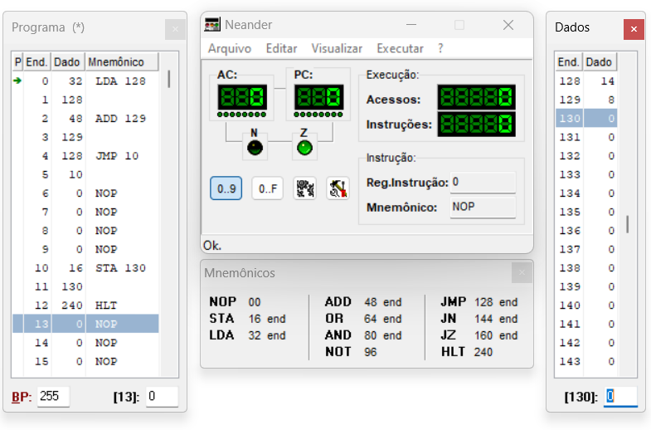
Jump
Vamos somar 14 com 8
14

Slide 6
Jump
Vamos somar 14 com 8
8

Slide 7
Jump
Vamos somar 14 com 8
32 (LDA)

Slide 8
Jump
Vamos somar 14 com 8
128

Slide 9
Jump
Vamos somar 14 com 8
48 (ADD)

Slide 10
Jump
Vamos somar 14 com 8
129

Slide 11
Jump
Vamos somar 14 com 8
10 (JMP)

Slide 12
Jump
Vamos somar 14 com 8
10

Slide 13
Jump
Vamos somar 14 com 8
JUMP
10

Slide 14
Jump
Vamos somar 14 com 8
130

Slide 15
Jump
Vamos somar 14 com 8
240

Slide 16
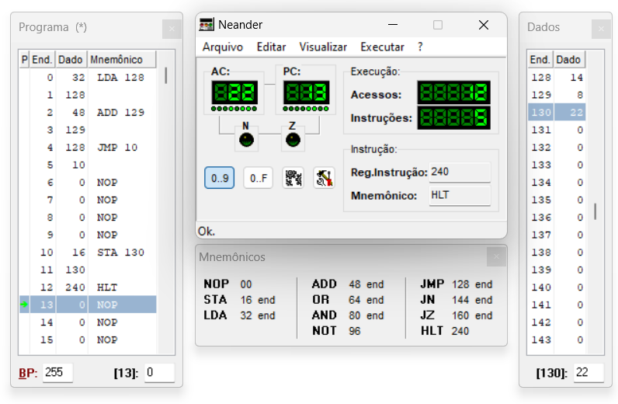
Jump
Vamos somar 14 com 8
22

Slide 17
Subtração

Slide 18
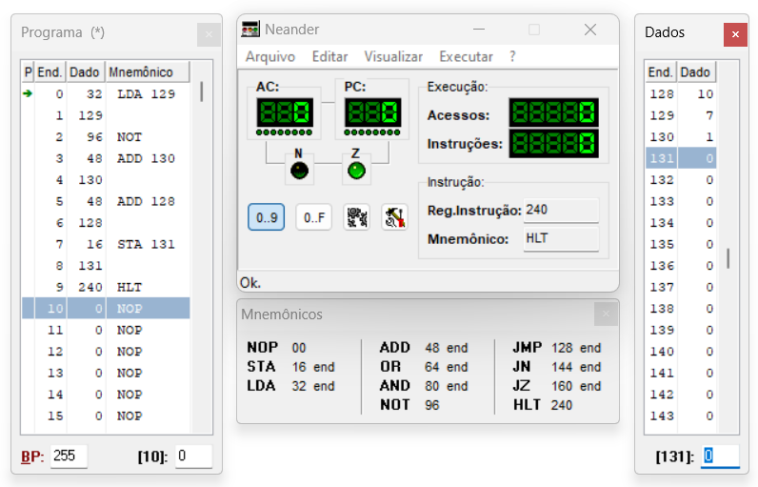
Subtração de dois números (complemento de dois)
A – B = A + NOT B +1
10 – 7 = (NOT 7 +1) + 10
10

Slide 19
Subtração de dois números (complemento de dois)
A – B = A + NOT B +1
10 – 7 = (NOT 7 +1) + 10
7

Slide 20
Subtração de dois números (complemento de dois)
A – B = A + NOT B +1
10 – 7 = (NOT 7 +1) + 10
1

Slide 21
Subtração de dois números (complemento de dois)
A – B = A + NOT B +1
10 – 7 = (NOT 7 +1) + 10
32 (LDA)

Slide 22
Subtração de dois números (complemento de dois)
A – B = A + NOT B +1
10 – 7 = (NOT 7 +1) + 10
129

Slide 23

Subtração de dois números (complemento de dois)
A – B = A + NOT B +1
10 – 7 = (NOT 7 +1) + 10
Inverte os bits (96 NOT)

Slide 24
Subtração de dois números (complemento de dois)
A – B = A + NOT B +1
10 – 7 = (NOT 7 +1) + 10
Soma 1 (48 ADD)

Slide 25
Subtração de dois números (complemento de dois)
A – B = A + NOT B +1
10 – 7 = (NOT 7 +1) + 10
130 (valor de 1)

Slide 26
Subtração de dois números (complemento de dois)
A – B = A + NOT B +1
10 – 7 = (NOT 7 +1) + 10
48 (ADD)

Slide 27
Subtração de dois números (complemento de dois)
A – B = A + NOT B +1
10 – 7 = (NOT 7 +1) + 10
128

Slide 28
Subtração de dois números (complemento de dois)
A – B = A + NOT B +1
10 – 7 = (NOT 7 +1) + 10
16 (STA)

Slide 29
Subtração de dois números (complemento de dois)
A – B = A + NOT B +1
10 – 7 = (NOT 7 +1) + 10
131

Slide 30
Subtração de dois números (complemento de dois)
A – B = A + NOT B +1
10 – 7 = (NOT 7 +1) + 10
240 (HLT)

Slide 31
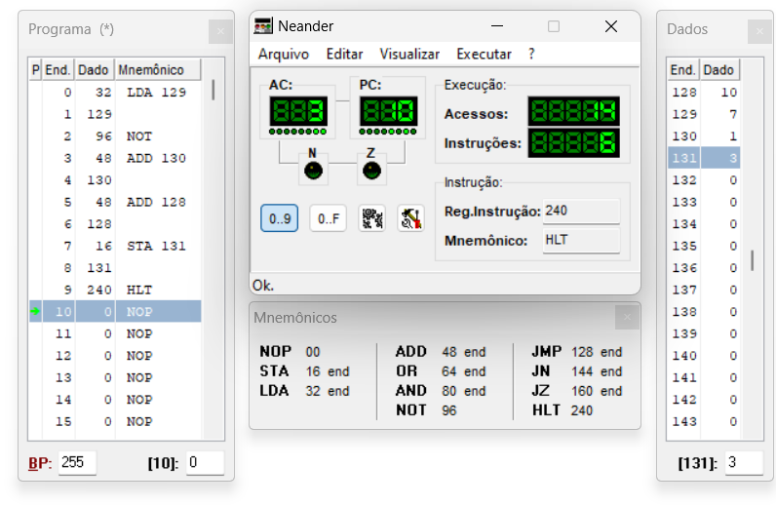
Subtração de dois números (complemento de dois)
A – B = A + NOT B +1
10 – 7 = (NOT 7 +1) + 10
3

Slide 32
Multiplicação

Slide 33
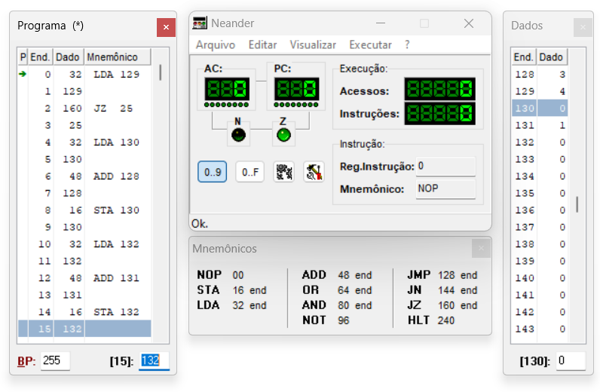
Multiplicação de dois números
Analise o programa e descubra a lógica da multiplicação
Continua no próximo slide...

Slide 34
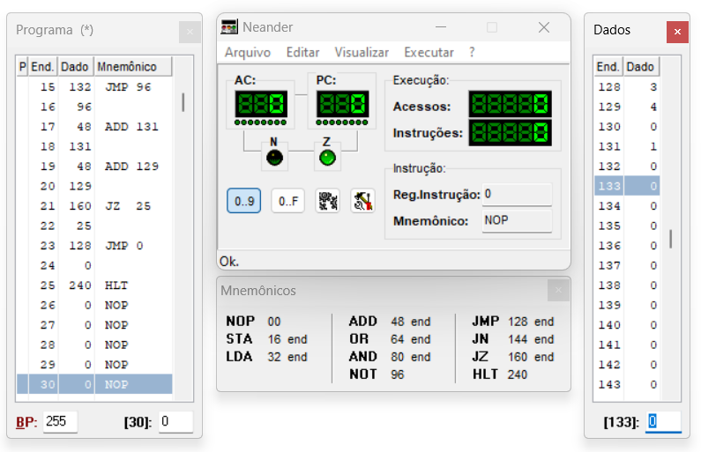
Multiplicação de dois números
Analise o programa e descubra a lógica da multiplicação
NOT 129
129

Slide 35
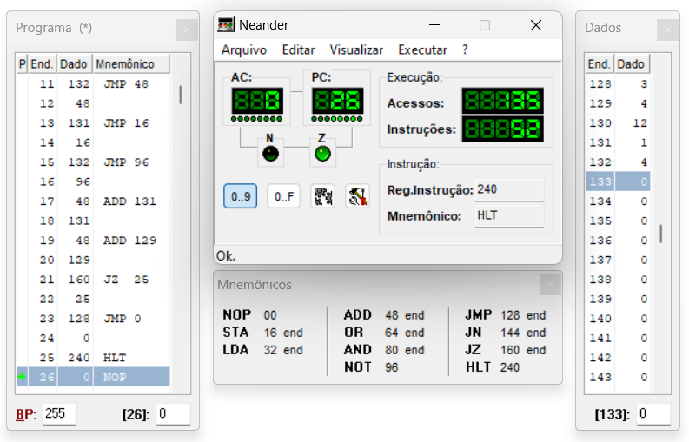
Multiplicação de dois números
Teste o programa!!! Verifique o resultado é 12.
12

Slide 36
Multiplicação de dois números
Analise o programa e descubra a lógica da multiplicação
Primeiro operando
A x B
Segundo operando
O programa soma os dois números, pela primeira vez e salva na posição 130. Depois executa uma subtração do segundo operando (2º operando menos 1),. Em seguida compara o valor do acumulador (resultado da subtração) se ele é zero (instrução JZ), se o falor for igual a zero ele pula (jump – JMP) o final do programa e para a execução (HLT)! Agora se o valor diferente de zero, ele pula (jump – JMP) para o início do programa, ou seja, para uma nova soma. Esse laço se repete até que o valor do Acumulador (AC) for igual a zero!

Slide 37

Dúvidas?

Slide 38
Exercícios (parte 1)
1. Monte um programa que realiza a multiplicação 15 - 3.
2. Monte um programa que realiza a multiplicação (5 x 8) - 2.
3. Monte um programa que realiza a multiplicação (15 - 8) x 2.
4. Monte um programa que realiza a multiplicação 3 x 5 + 3.
5. Monte um programa que realiza a multiplicação (2 + 5) x 5.
6. Monte um programa que realiza a multiplicação ((1 + 5)^2) x 2.
7. Monte um programa que realiza a multiplicação (2^2) + (2^3) x 2.

Slide 39
Divisão

Slide 40
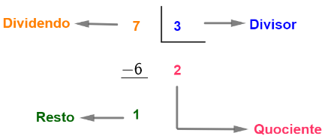
Divisão de dois números
A divisão é realizada com a mesma lógica da multiplicação, no entanto, ao invés de somarmos sucessivamente, iremos subtrair sucessivamente o dividendo pelo divisor, sendo o valor da multiplicação o valor do número de vezes que o valor foi subtraído e que o valor do AC seja negativo ou zero!
Grave esse valor em uma posição da memória.
Se o valor for zero , não há resto, mas se for negativo, há resto! Assim, divida o valor do resto até que o valor seja zero ou negativo. Grave esse valor em uma nova posição de memória.
(k)
(num)
(r)
(i)

Slide 41
Divisão de dois números
Assim como a multiplicação, o Neander não possui uma instrução de divisão. Portanto vamos implementá-las através do método das subtrações sucessivas.
Por exemplo:
20/4 = 20 – 4 = 16 i = 1
16 – 4 = 12 i = 2
12 – 4 = 8 i = 3
8 – 4 = 4 i = 4
4 – 4 = 0 i = 5
Resto zero!
Observe que conseguimos subtrair 5 vezes o número 4 do número 20!
Desta forma: 20 = 4 . i + resto
Assim: 20 = 4 . 5 + 0 = 20

Slide 42
Divisão de dois números
Outro exemplo:
26/8 = 26 – 8 = 18 i = 1
18 – 8 = 10 i = 2
10 – 8 = 2 i = 3
ATENÇÃO! PARAR A DIVISÃO QUANDO O NÚMERO FOR NEGATIVO!!!
2 – 8 = -6
Observe que obtivemos resto = 2
A subtração não pode dar negativo, então teremos que: 26 = 8 x 3 + resto
Somente conseguimos subtrair 3 vezes o 8, assim: 26 = 24 + 2 = 26

Slide 43
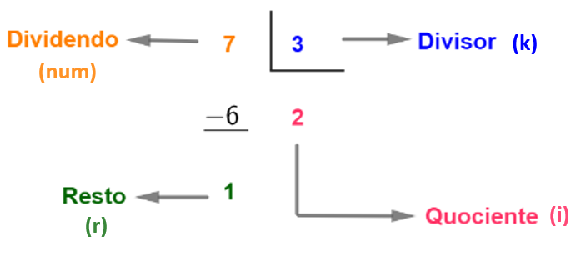
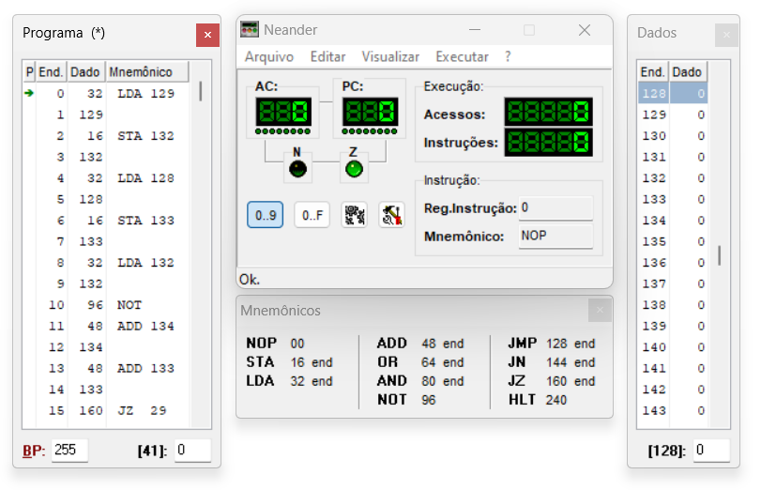
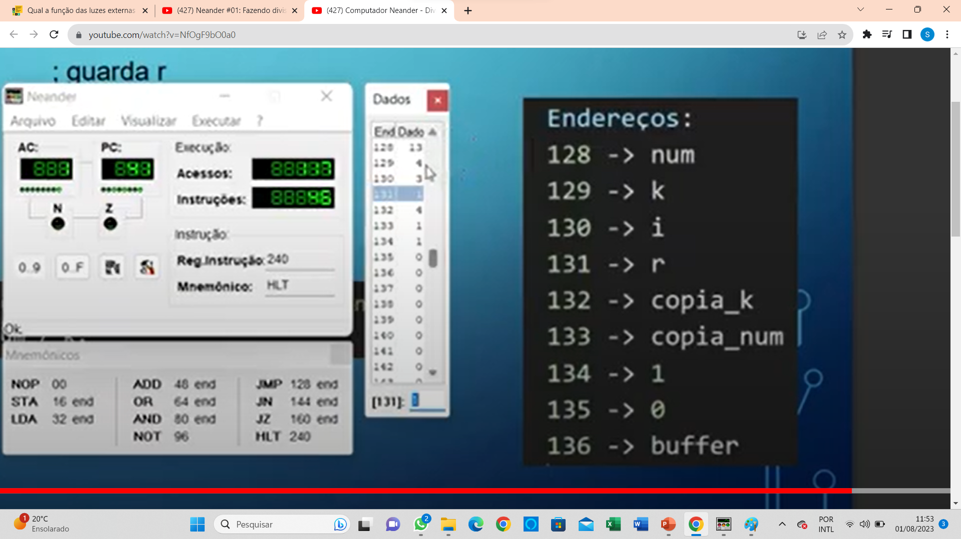
Divisão de dois números
Carrega k
Copia_k = k
Carrega num
Copia_num = num
Carrega copia_k
Complementa copia_k
Soma 1 (comp. de 2)
Copia_num + (-cópia_k)
Jumper: se der ZERO (resto)
Sendo: r resto da divisão num / k
Sendo: i quociente da divisão num / k

Slide 44
Divisão de dois números
Carrega k
Copia_k = k
Carrega num
Copia_num = num
Carrega copia_k
Complementa copia_k
Soma 1 (comp. de 2)
Copia_num + (-cópia_k)
Jumper: se der ZERO
Sendo: r resto da divisão num / k
Sendo: i quociente da divisão num / k

Slide 45
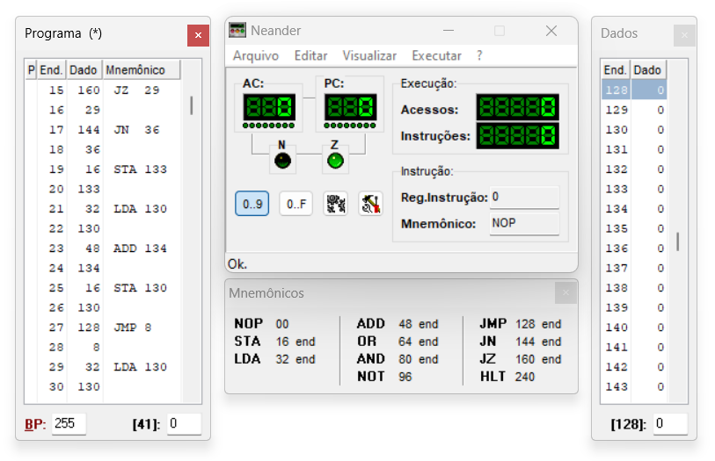
Divisão de dois números
Jumper: se der NEGATIVO
Copia_num = acumulador (guarda)
Carrega i
i + 1
Guarda i
Repete a subtração
Carrega i
Sendo: r resto da divisão num / k
Sendo: i quociente da divisão num / k

Slide 46
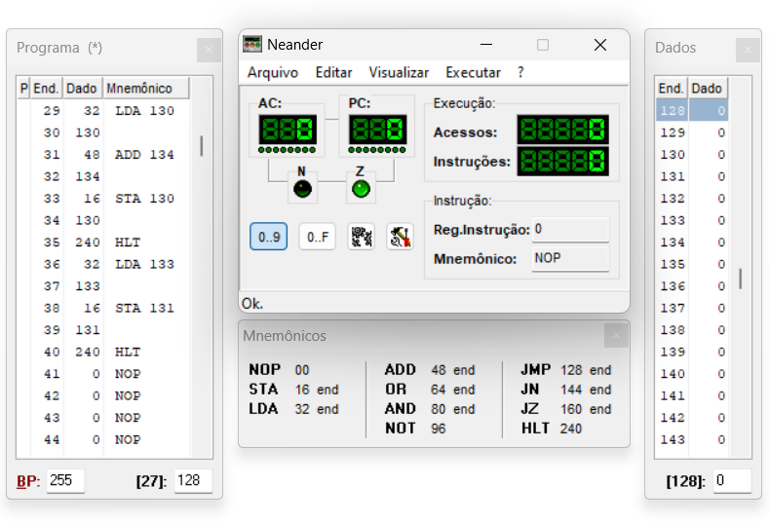
Divisão de dois números
i + 1
Guarda i
Encerra o programa
Carrega copia_num
Guarda r
Encerra o programa
Sendo: r resto da divisão num / k
Sendo: i quociente da divisão num / k

Slide 47
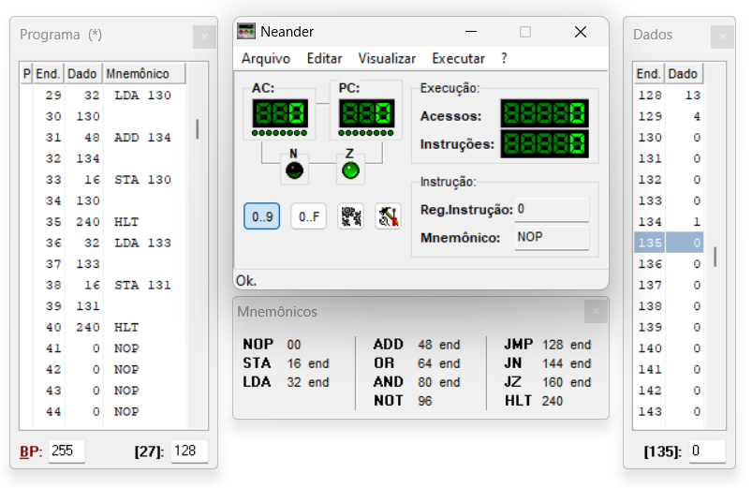
Divisão de dois números
13
4
Para adicionar + 1

Slide 48
Divisão de dois números
Executar / Rodar

Slide 49
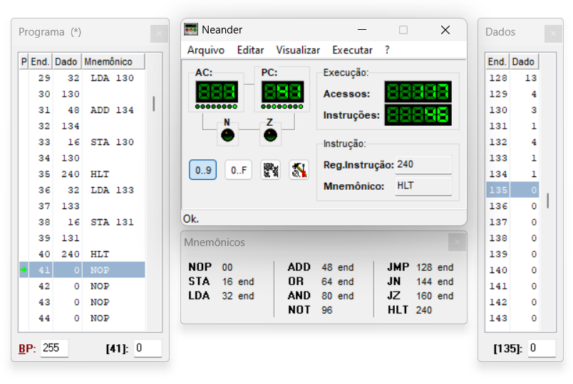
Divisão de dois números

Slide 50
Dúvidas?

Slide 51
Exercícios (parte 2)
8. Monte um programa que realize: 2/3
9. Monte um programa que realiza a multiplicação (15 + 20) / 2.
10. Monte um programa que realiza a multiplicação ((2 + 13) * 3) / 2.
11. Monte um programa que realize ((8 - 6)^2)/2.
12. Monte um programa que realize (12 - 8)/ 2.
13. Monte um programa que realiza a multiplicação ((5 + 8) / 2)+15 - 2.
14. Monte um programa que realiza a multiplicação (((2^2) + (2^3))) / 5.
15. Monte um programa que realiza a multiplicação (5 * 3 + 2) / 3.
16. Monte um programa que realiza a multiplicação (((2 + 15) * 3)^3) / 2.

Slide 52

Copyright © 2023 Prof. Dr. Sandro Aparecido Ferraz
Todos direitos reservados. Reprodução ou divulgação total ou parcial deste documento é expressamente proíbido sem o consentimento formal, por escrito, do Professor (autor).

